Slide 1
CHƯƠNG 1: NHỮNG LÍ LUẬN CƠ BẢN CỦA NGHỆ THUẬT MÚA
Thạc sĩ: Đặng Thị Lê Na
Mục tiêu:
Người học nắm được các kiến thức cơ bản về nghệ thuật múa: Hiểu được các khái niệm, nguồn gốc, sự hình thành và quá trình phát triển của nghệ thuật múa. Nắm được những đặc trưng cơ bản của nghệ thuật múa, khái niệm Ngôn ngữ múa và biết phân loại ngôn ngữ múa. Hiểu được chức năng cơ bản của nghệ thuật múa đối với sự phát triển toàn diện của trẻ mầm non. Biết phân loại nghệ thuật múa và các dạng múa ở trường mầm non

Slide 2
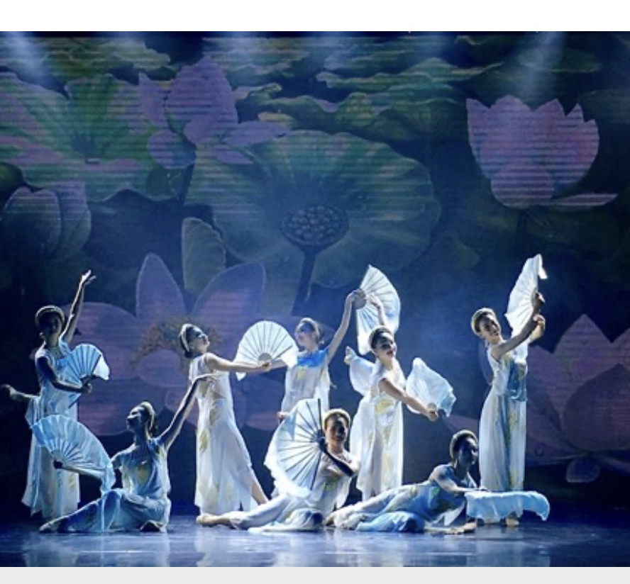
1.1. Khái niệm chung về nghệ thuật múa
Khái niệm nghệ thuật múa
Nghệ thuật múa là một loại hình nghệ thuật biểu hiện mang tính tổng hợp, mang tính khách quan đặc thù
Phương tiện thể hiện của nghệ thuật múa là ngôn ngữ múa như động tác, dáng dấp, cử chỉ, hành động, điệu bộ, tư thế, đường nét chuyển động trong âm nhạc
Nghệ thuật múa được diễn ra trong không gian sân khấu và thời gian được ấn định trước
Nghệ thuật múa là dạng văn hoá phi vật thể còn gọi là nghệ thuật của không gian và thời gian
<Chương 1>

Slide 3
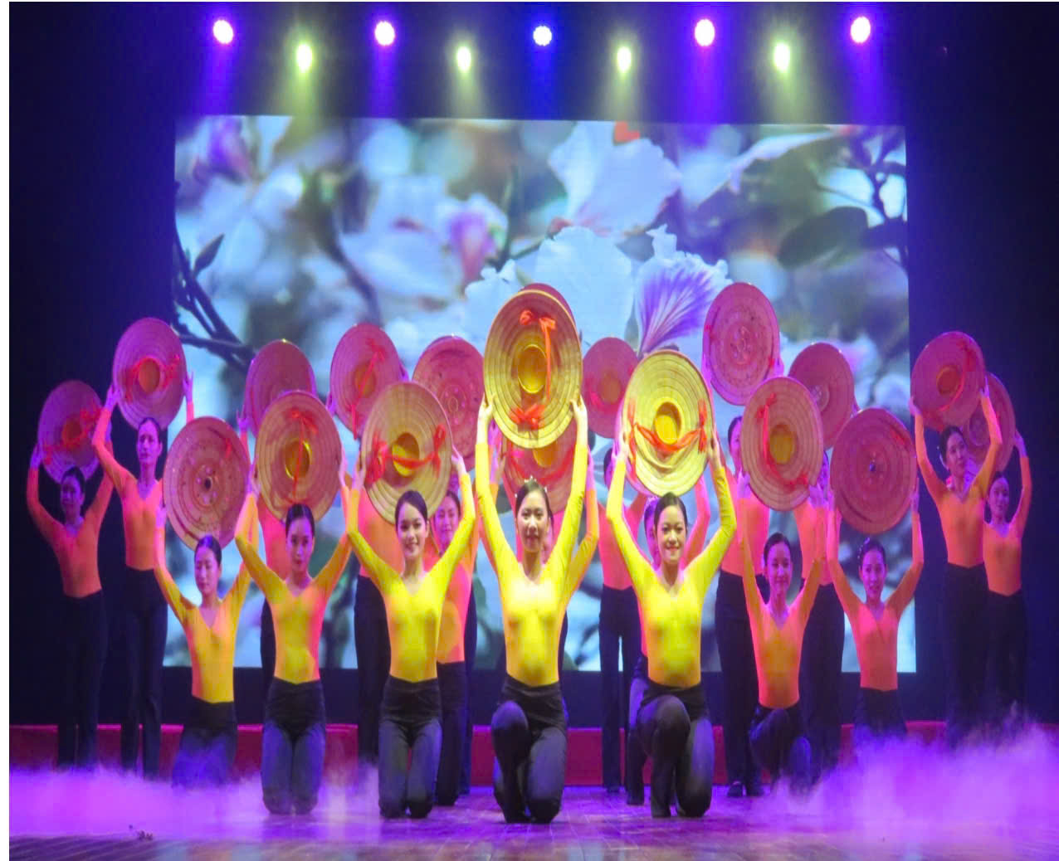
1.2. Sơ lược nguồn gốc, sự hình thành và quá trình phát triển củ nghệ thuật múa
1.2.1. Nguồn gốc của nghệ thuật múa
1.2.1.1. Học thuyết bản năng sinh vật – bắt chước, du hý, khoái cảm về nguồn gốc của nghệ thuật múa
1.2.1.2. Học thuyết tôn giáo về nguồn gốc của nghệ thuật múa
1.2.1.3. Học thuyết duy vật về nguồn gốc của nghệ thuật múa
< Chương 1>

Slide 4
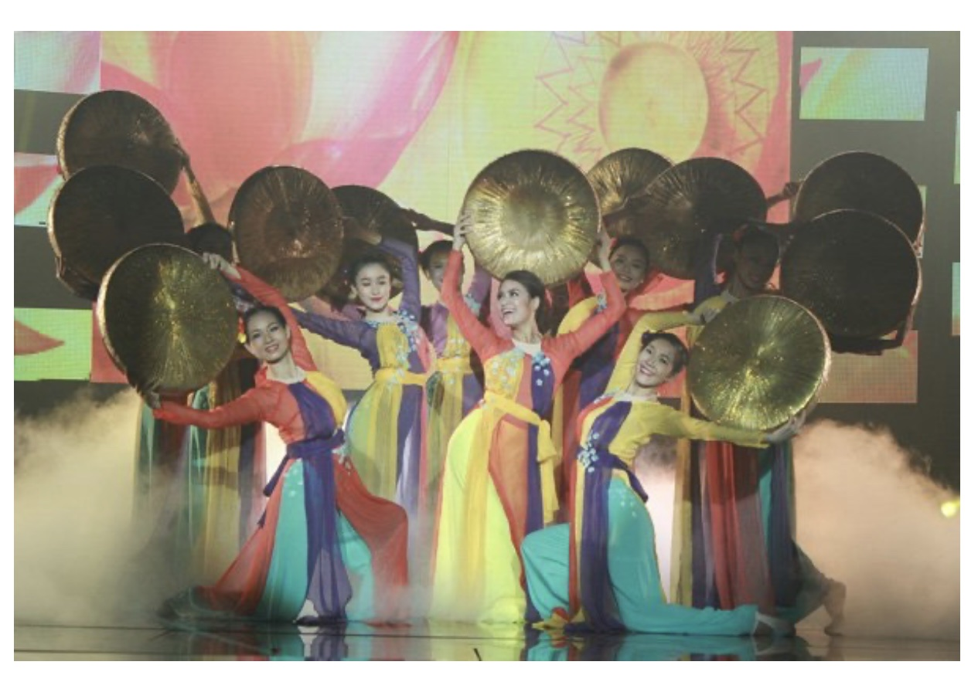
1.2. Sơ lược nguồn gốc, sự hình thành và quá trình phát triển củ nghệ thuật múa
1.2.2. Sự hình thành nghệ thuật múa
1.2.2.1. Điều kiện xã hội
1.2.2.2. Điều kiện tự nhiên
< Chương 1>

Slide 5
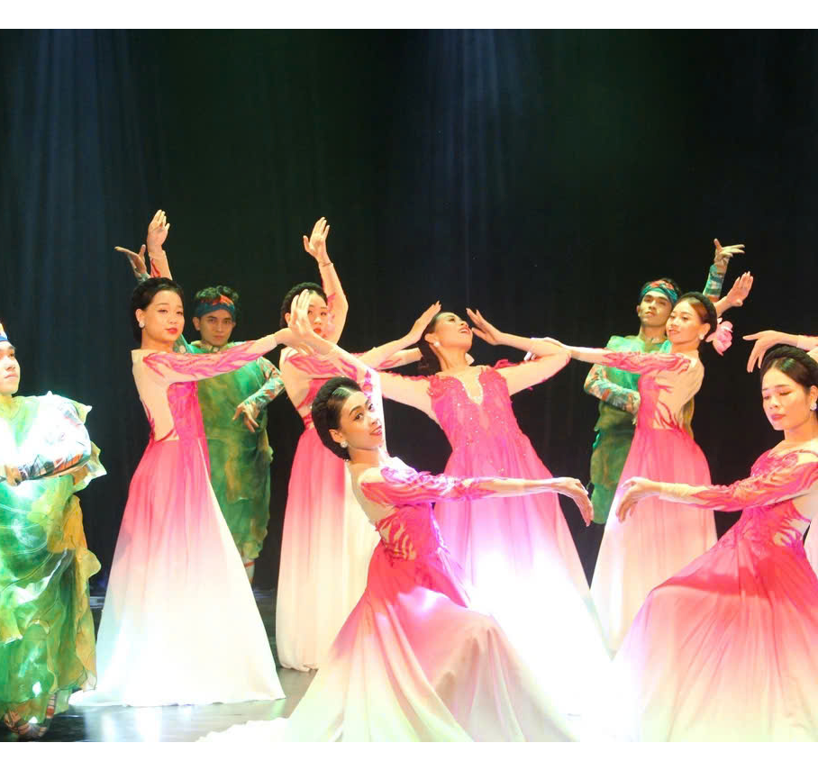
1.2. Sơ lược nguồn gốc, sự hình thành và quá trình phát triển của nghệ thuật múa
1.2.3.Quá trình phát triển của nghệ thuật múa
1.2.3.1. Nghệ thuật múa thời kì nguyên thuỷ
1.2.3.2. Nghệ thuật múa thời kì bộ tộc, bộ lạc
1.2.3.3. Nghệ thuật múa thời kì phong kiến
1.2.3.4. Nghệ thuật múa thời kì nhà nước
1.2.3.5. Nghệ thuật múa thời kì nay
< Chương 1>

Slide 6
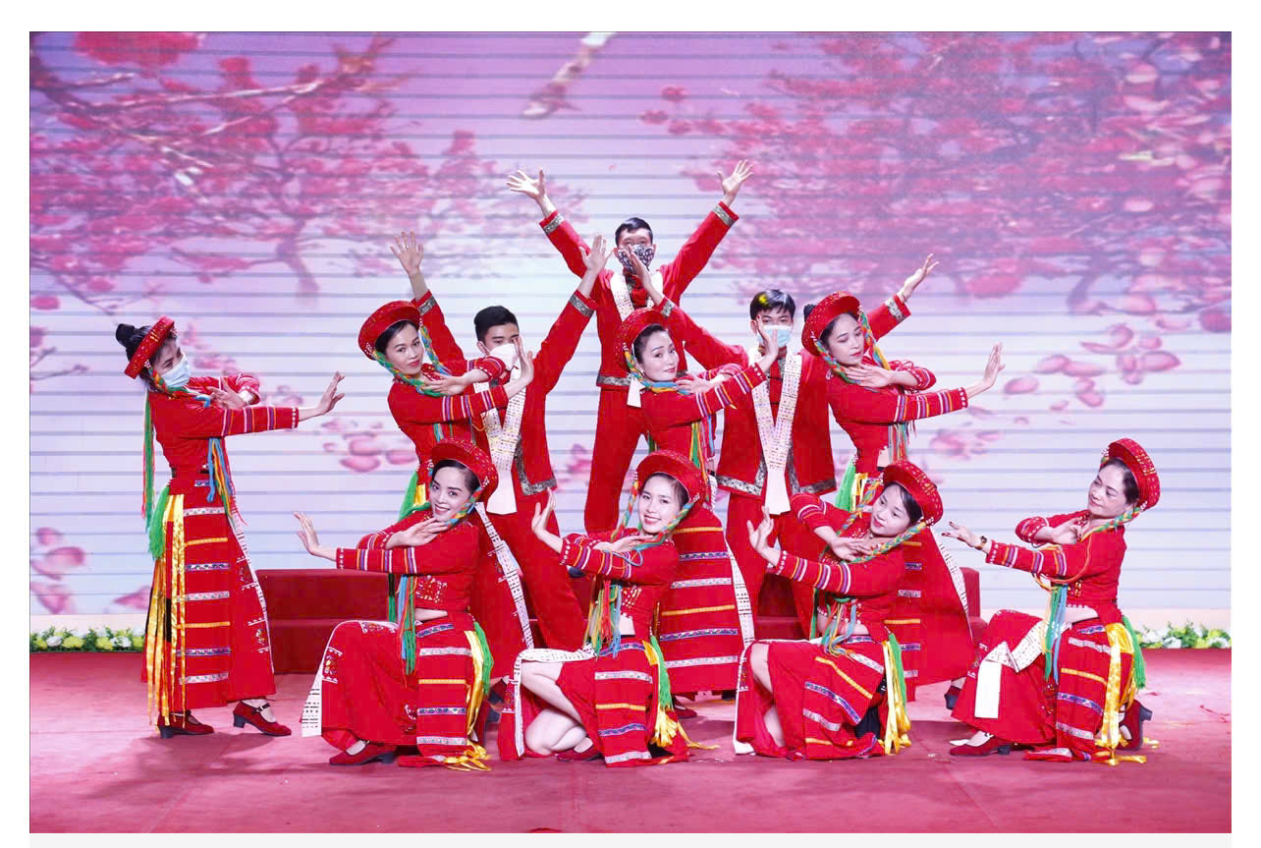
1.3. Đặc trưng cơ bản của nghệ thuật múa
1.3.1. Đặc trưng cách điệu
1.3.2. Đặc trưng tượng trưng
1.3.3. Đặc trưng khái quát
1.3.4. Đặc trưng tạo hình
1.3.5. Mối quan hệ giữa các đặc trưng cơ bản của nghệ thuật múa
< Chương 1>

Slide 7
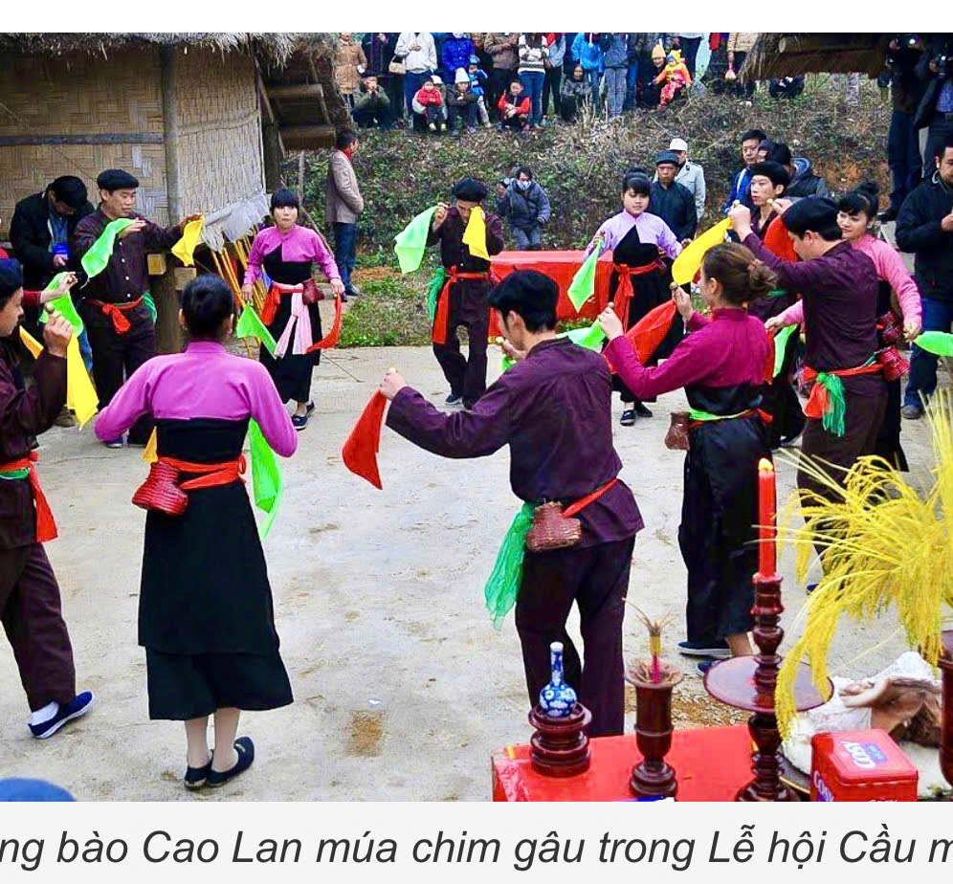
1.4. Ngôn ngữ múa
1.4.1. Ngôn ngữ múa là gì?
1.4.2. Phân loại ngôn ngữ múa
1.4.3. Đặc trưng cơ bản của ngôn ngữ múa
< Chương 1>

Slide 8
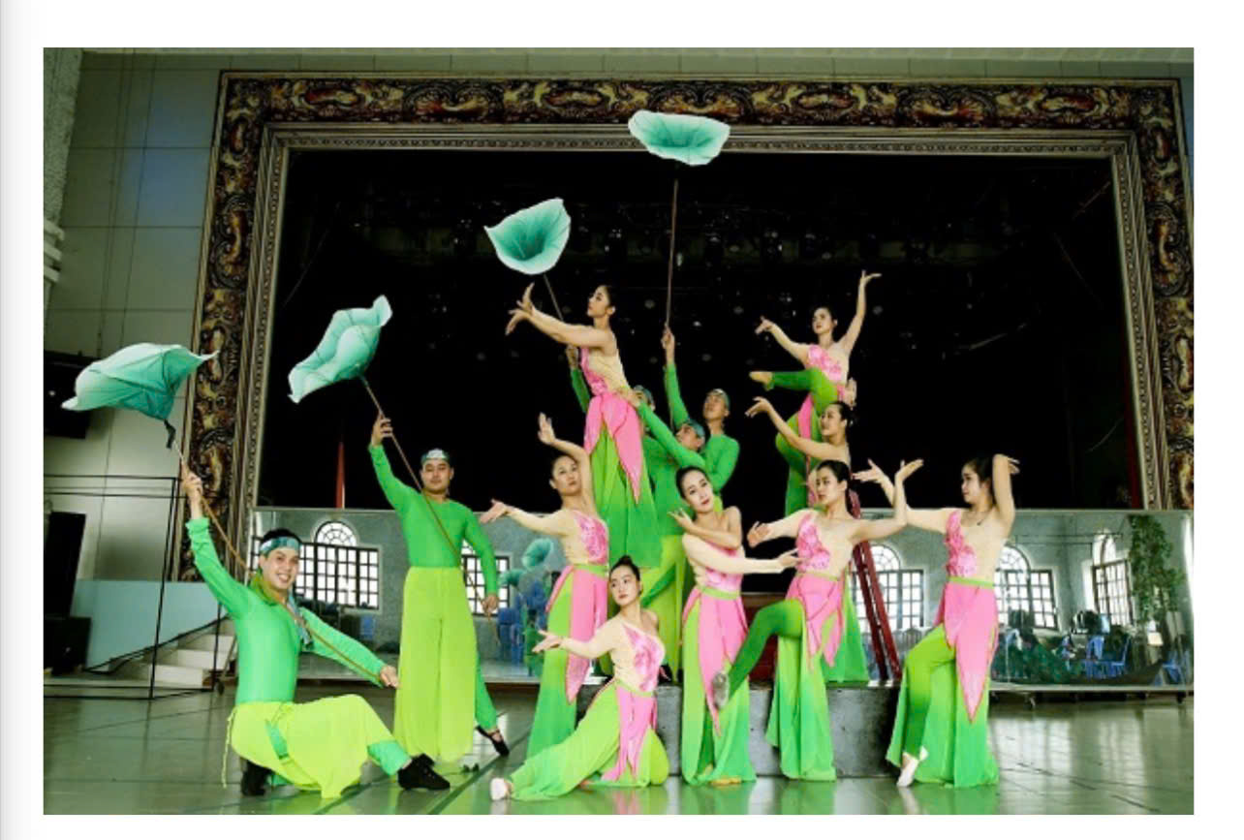
1.5. Chức năng cơ bản của nghệ thuật múa đối với sự phát triển toàn diện của trẻ mầm non
1.5.1. Chức năng hình thành phẩm chát đạo đức
1.5.2. Chức năng giáo dục
1.5.3. Chức năng phản ánh xã hội
1.5.4. Chức năng định hướng thẩm mĩ và phát triển thẩm mĩ
1.5.5. Chức năng giải trí góp phần nâng cao thể chất
< Chương 1>

Slide 9
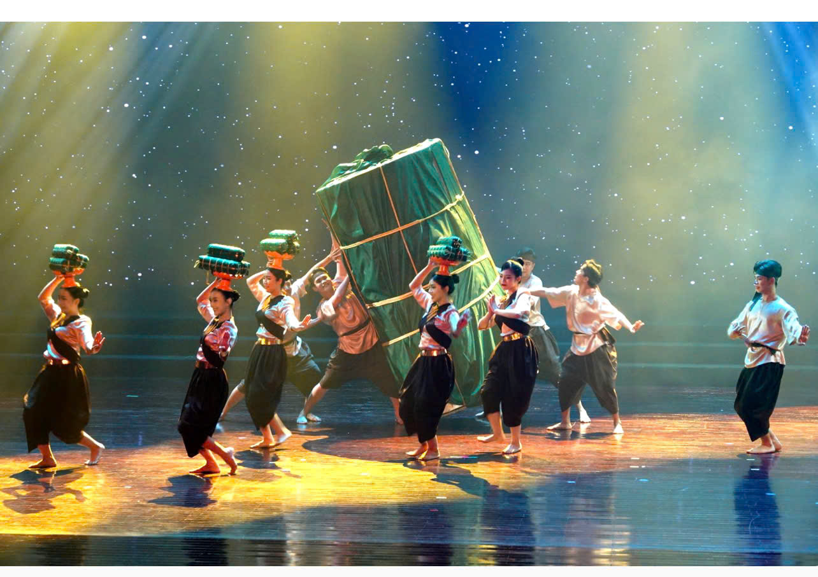
1.6. Phân loại nghệ thuật múa và các dạng múa ở trường mầm non
1.5.1. Các thể loại nội dung
1.5.2. Các thể loại hình thức
1.5.3. Các dạng múa ở trường mầm non
< Chương 1>

Slide 10
CHÀO MỪNG CÁC BẠN ĐÃ ĐẾN VỚI PHẦN CÂU HỎI TRẮC NGHIỆM

Slide 11
Tóm tắt nội dung
Sau khi nghe bài giảng Elearning, sinh viên nắm các vấn đề chính:
1.1.1.Khái niệm về nghệ thuật múa
1.1.6. Phân loại nghệ thuật múa và các dạng múa ở trường mầm non
1.1.2.Sơ lược về nguồn gốc, sự hình thành của nghệ thuật múa
Những lí luận cơ bản của nghệ thuật múa
1.1.5. Các chức năng cơ bản của nghệ thuật múa đối với sự phát triển của trẻ mầm non
1.1.3. Đặc trưng cơ bản của nghệ thuật múa
1.1.4. Ngôn ngữ múa

Slide 12
Các nhiệm vụ cần chuẩn bị cho học trực tiếp
Sinh viên đọc giáo trình và tài liệu tham khảo. Trình bày các nội dung sau vào vở tự học:
1. Khái niệm về nghệ thuật múa?
2. Các học thuyết về nguồn gốc của nghệ thuật múa
3. Điều kiện tác động đến sự hình thành của nghệ thuật múa
4. Các loại hình của nghệ thuật múa tồn tại qua các thời kì lịch sử
5. Các đặc trưng cơ bản của nghệ thuật múa
6. Các chức nănng cơ bản của nghệ thuật múa đối với sự phát triển toàn diện của trẻ mầm non
7. Khái niệm ngôn ngữ múa? Các đặc trưng cơ bản của ngôn ngữ múa?
8. Phân loại nghệ thuật múa
Thạc sĩ. Đặng Thị Lê Na

Slide 13
Gợi ý các vấn đề thảo luận
Khái niệm Nghệ thuật múa
Nguồn gốc, sự hình thành và quá trình phát triển của nghệ thuật múa
Đặc trưng cơ bản của nghệ thuật múa
Ngôn ngữ múa
Chức năng cơ bản của nghệ thuật múa đối với sự phát triển toàn diện của trẻ mầm non
Phân loại nghệ thuật múa và các dạng múa ở trường mầm non
Thạc sĩ. Đặng Thị Lê Na

Slide 14
Hẹn gặp lại các bạn ở nội dung tiếp theo. Chúc các bạn thành công!

